Slide 1
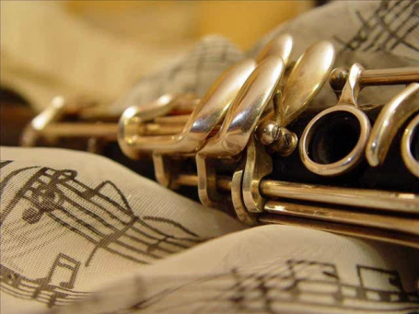
Роль кларнета в классической музыке
Дмитриев М.А.
преподаватель СПб ГБОУ ДОД
«Детская школа искусств № 13 Курортного района»

Slide 2
Классическая музыка
XVIII век
Самое раннее известное сочинение с участием кларнета указано Альбертом Райсом: два сборника арий неизвестного автора, написанных для двух одинаковых инструментов (среди возможных составов указываются и два кларнета) были опубликованы в Амстердаме между 1712 и 1715.
В 1716 году Антонио Вивальди в партитуре оратории «Торжествующая Юдифь» предписал применение двух инструментов, обозначенных как clareni. Предполагается, что композитор имел в виду именно кларнеты, таким образом, эта оратория может считаться первым известным случаем применения кларнета в качестве оркестрового инструмента.
В сочинениях Вивальди кларнеты появляются еще три раза: в концертах RV556 («Святой Лоренцо»), RV559 и RV560 (все они написаны в тональности до мажор) предусмотрены два инструмента, однако в последних двух сочинениях у них нет самостоятельной партии (они лишь дублируют партии гобоев), а во второй редакции «Святого Лоренцо» кларнеты были исключены композитором из партитуры

Slide 3
В первой половине XVIII века кларнет, будучи технически очень несовершенным инструментом с небольшим диапазоном и неровным звучанием, появлялся в оркестре лишь эпизодически. Среди таких сочинений — месса Жана-Казимира Фабра (1720), оперы Георга Фридриха Генделя «Тамерлан» (1724) и «Ричард Первый» (1727), ряд произведений Райнхарда Кайзера.
Кларнет около 1750 года, изображение из энциклопедии Дидро и д’Аламбера

Slide 4
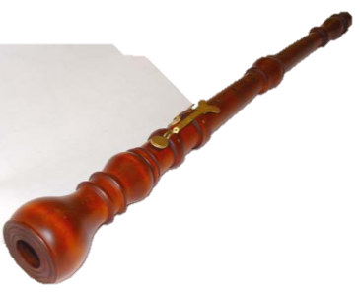
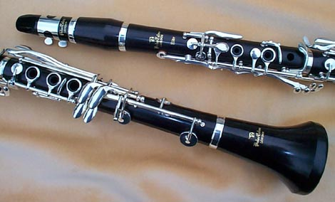
Сольные выступления кларнетистов известны с начала второй половины XVIII века, хотя отдельные концерты происходили и раньше: в 1742 году газета Faulkner’s Dublin Journal впервые упоминает выступления в Дублине венгерского музыканта по имени Чарльз (Кароль), игравшего, помимо кларнета, на валторне (это был его основной инструмент) и гобое д’амур. В течение ближайших лет он с успехом концертировал также в других регионах Британии (последнее упоминание о его выступлении датировано 1755 годом).
В это же время немецкий композитор Иоганн Мельхиор Мольтер (1695—1755) пишет для кларнета шесть концертов, считающиеся первыми в истории сольными произведениями для этого инструмента.

Slide 5
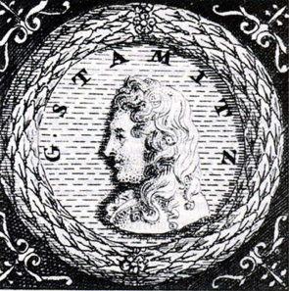
В конце 1740-х годов кларнеты появляются в оркестре Александра Ла Пуплиньера во Франции.
Среди кларнетистов этого оркестра выделялся своим мастерством Гаспар Прокш, для которого, предположительно, написан Концерт Иоганна Стамица, в 1754―55 годах дирижировавшего этим оркестром.
Концерт Стамица стал первым в истории, написанным для «большого» кларнета in B и использовавшим весь применяемый на тот момент диапазон инструмента: более трех октав (концерты Мольтера предназначены для кларнета in D, по нынешним меркам считающегося малым, и затрагивают только верхний регистр).
В 1758 кларнеты были введены в Маннгеймский оркестр ― один из лучших в Европе того времени. Композиторы Маннгеймской школы, работавшие с этим оркестром, стали включать партии кларнетов в свои сочинения, но преимущественно для замены или дублирования партий флейт и гобоев, лишь изредка поручая им самостоятельные партии.

Slide 6
Несмотря на все еще осторожное отношение к кларнету как к оркестровому инструменту (в большинстве оркестров кларнетисты вовсе отсутствовали вплоть до 1780―1790-х годов), композиторы писали для него многочисленную концертную литературу.
Известно не менее сотни композиторов XVIII века ― авторов концертов для кларнета.
Среди них: Иоганн Стамиц и его сын Карл Стамиц, Франц Ксавер Покорны, Иоганн Ванхаль, Эрнст Айхнер, Леопольд Кожелух, Михаэль Гайдн, Франц Антон Хофмайстер, Игнац Плейель и многие другие.

Slide 7
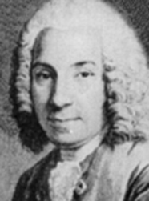
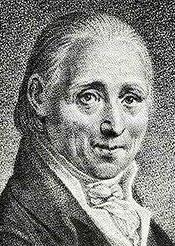
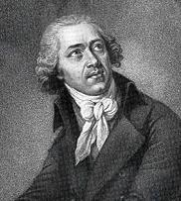
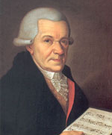
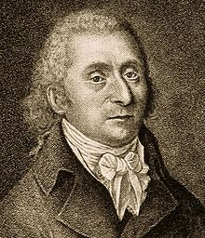
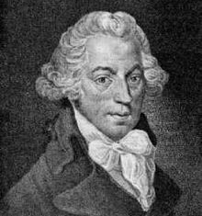
Карл Стамиц
Леопольд Кожелух
Иоганн Ванхаль
Франц Антон
Хоффмайстер
Михаэль Гайдн
Игнац Плейель

Slide 8
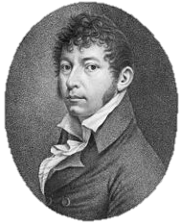
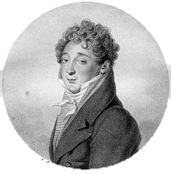
Часто в качестве композиторов выступали сами кларнетисты-виртуозы: Франц Тауш, Йозеф Бер, Джон Мэгон, Мишель Йост,
Иоганн Генрих
Бакофен,
Жан Лефевр
Мишель Йост, считающийся основоположником французской школы игры на кларнете, является автором четырнадцати концертов.
В 1770 году была написана первая в истории соната для кларнета, ее автором стал итальянский композитор Грегорио Широли

Slide 9
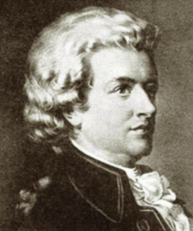
Значительную роль в становлении кларнета как полноценного инструмента и расширении его репертуара сыграл
Вольфганг Амадей Моцарт.
Он познакомился с кларнетом, предположительно, в 1764 году, работая с партитурой одной из симфоний К.Ф. Абеля, а сам впервые использовал кларнеты в 1771 году в Дивертисменте KV113, и затем еще в двух в 1773 году. В этих сочинениях партии кларнетов относительно несложны: Моцарт мог рассчитывать только на наличие инструментов с простым пятиклапанным механизмом. Лишь с начала 1780-х он начал более активно применять этот инструмент.
Несколько произведений создавались в расчете на исполнение выдающегося кларнетиста, друга композитора, Антона Штадлера, и предполагали использование кларнета с расширенным вниз диапазоном. Несколько сочинений, в которых предполагалось широкое применение кларнета и бассетгорна, композитор не окончил.
Для Штадлера же Моцарт написал Концерт для кларнета с оркестром ― последнее свое оркестровое сочинение, оконченное за несколько месяцев до смерти. Этот концерт, считающийся одним из лучших в репертуаре кларнета за всю его историю, был впервые исполнен кларнетистом 16.09.1971 года в Праге.

Slide 10
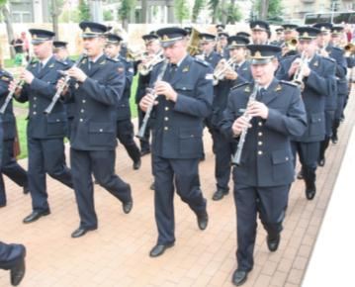
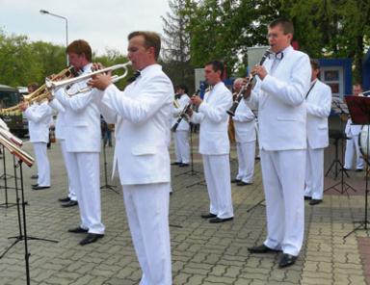
В 1760-х — 1780-х годах кларнет вошел в состав придворных духовых ансамблей, так называемых Harmoniemusik, состоявших, как правило, из двух гобоев, двух кларнетов, двух фаготов и двух валторн (иногда с добавлением других инструментов).
Такие ансамбли были очень популярны в то время и располагали широким репертуаром. Пути развития этих ансамблей привели в дальнейшем к формированию духовых оркестров и камерных духовых квинтетов (канонический состав — флейта, гобой, кларнет, фагот, валторна), где впоследствии кларнет занял значительное место.

Slide 11
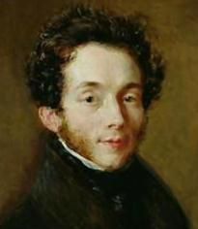
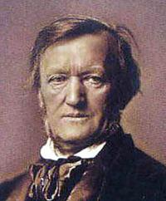
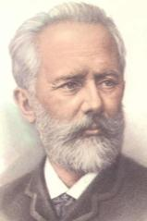
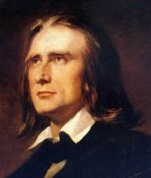
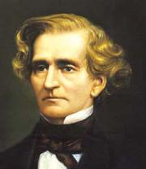
XIX век
Наступление эпохи романтизма в музыке ознаменовалось не только изменением музыкального стиля, но и улучшением возможностей музыкальных инструментов, в том числе и кларнета. Композиторы обратили свое внимание на усовершенствованный инструмент и создали ряд сочинений, до сих пор входящих в репертуар кларнетистов.
Тембр кларнета сразу же привлек внимание композиторов и стал своеобразным музыкальным символом романтизма. Соло кларнета звучат в операх Вебера и Вагнера, в симфониях Берлиоза и Чайковского, в симфонических поэмах Листа.

Slide 12
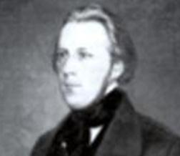
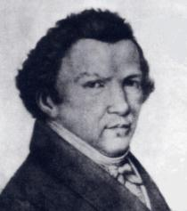
Неотъемлемую часть кларнетного репертуара составляют произведения Карла Марии фон Вебера. Он впервые использовал этот инструмент в качестве солирующего в марте 1811 года, когда, приехав в Мюнхен, познакомился с кларнетистом баварского придворного оркестра Генрихом Йозефом Берманом.
Концертино Es-dur, написанное за несколько дней и исполненное Берманом 5 апреля, имело большой успех и в том же году Вебер написал два больших концерта для кларнета (f-moll, op. 73, и Es-dur, op. 74), а через некоторое время ― Вариации с фортепиано B-dur, op. 33 и Квинтет со струнными в той же тональности, op. 34. Все они также были посвящены Берману.
Еще одно сочинение Вебера ― Большой концертный дуэт Es-dur, op. 48, ― написано для другого выдающегося кларнетиста того времени ― Иоганна Симона Хермштедта.
Генрих Йозеф Берман
Иоганн Симон Хермштедт

Slide 13
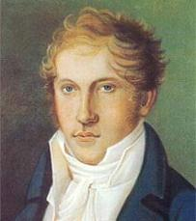
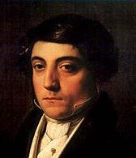
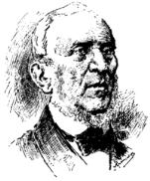
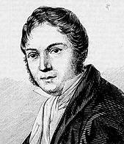
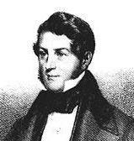
Людвиг Шпор написал для кларнета четыре концерта и несколько других сочинений. Они технически сложны и предполагают не только виртуозную технику исполнителя, но и использование новейших на тот момент моделей кларнета. Первым их исполнителем стал Иоганн Симон Хермштедт.
Джоаккино Россини в самом начале творческой карьеры, в возрасте 18 лет, написал два цикла вариаций для кларнета с оркестром, из которых более известны Интродукция и тема с вариациями B-dur.
Среди менее известных и реже исполняемых сочинений этого времени ― концерты Саверио Меркаданте и Кароля Курпиньского, камерные и концертные произведения Карла Готлиба Райсигера.

Slide 14
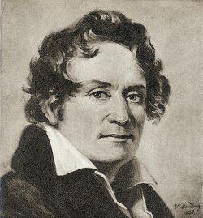
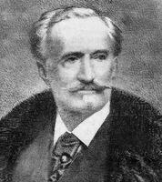
Как и раньше, некоторые кларнетисты сами сочиняли для своего инструмента. Ярким примером является шведский музыкант Бернхард Хенрик Круселль, автор трех концертов для кларнета с оркестром и ряда других произведений. В жанре фантазий на оперные темы работали итальянские кларнетисты: Бенедетто Карулли (1797―1877), его ученики Эрнесто Каваллини и Луиджи Басси, а также Фердинандо Себастьяни, Доменико Ливерани, Гаэтано Лабанки и другие
Бернхард Хенрик Круселль
Эрнесто Каваллини

Slide 15
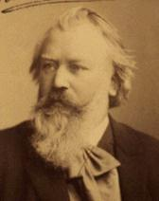
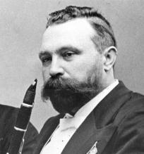
В камерной музыке кларнет использовали Бетховен (Трио с виолончелью и фортепиано; Квинтет для духовых и фортепиано; Септет для струнных и духовых; дуэты для кларнета и фагота), Шуберт (Октет для струнных и духовых; трио «Пастух на скале» для голоса, кларнета и фортепиано), Глинка («Патетическое трио» для кларнета, фагота и фортепиано), Мендельсон (Соната для кларнета и фортепиано; два Концертштюка для кларнета, бассетгорна и фортепиано), Шуман (Фантастические пьесы для кларнета и фортепиано; «Сказочные повествования» для кларнета, альта и фортепиано). Антон Рубинштейн и Римский-Корсаков написали квинтеты для одинакового состава: флейта, кларнет, фагот, валторна и фортепиано.
Важную часть кларнетного репертуара эпохи позднего романтизма составляют произведения Иоганнеса Брамса. Композитор обратился к кларнету в поздний период творчества, причем до того он не сочинял ничего в течение года, решив завершить композиторскую карьеру. Познакомившись в 1891 с кларнетистом майнингенского придворного оркестра Рихардом Мюльфельдом, Брамс написал для него несколько произведений.
Рихард
Мюльфельд
Иоганнес
Брамс

Slide 16
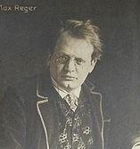
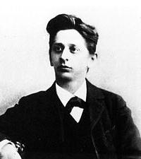
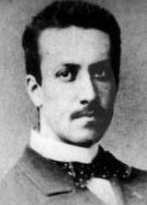
Другие значимые сочинения конца XIX ― начала XX веков: написанное под влиянием Брамса Трио d-moll Александра фон Цемлинского, Интродукция и рондо Шарля Видора, три сонаты Макса Регера. Увы, концертный репертуар для кларнета второй половины XIX века небогат.
Александр
фон Цемлинский
Макс Регер
Шарль Видор
С начала XIX века кларнет является постоянным участником симфонического оркестра. Его соло, как светлого и жизнерадостного, так и драматического характера, встречаются в произведениях многих композиторов.

Slide 17
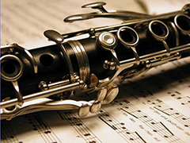
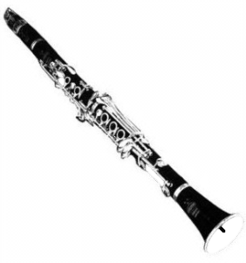
ХХ век
В XX веке кларнет остался одним из самых востребованных инструментов в музыке. Способность выражать самые разнообразные настроения и чувства и техническая подвижность по-прежнему привлекали к этому инструменту внимание композиторов самых разных стилей и направлений.
Высочайшие технические требования предъявляют к оркестровым кларнетистам сочинения Р. Штрауса, М. Равеля, И. Стравинского. Ответственные сольные эпизоды присутствуют в произведениях Б. Бартока (балет «Чудесный мандарин»), С. Прокофьева (Пятая и Шестая симфонии), Д. Шостаковича (Восьмая, Девятая и Десятая симфонии).

Slide 18
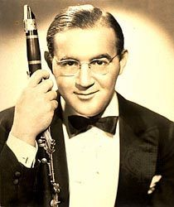
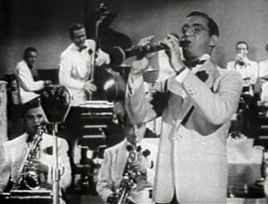
Многие сочинения создавались композиторами, вдохновленными исполнением выдающихся кларнетистов-виртуозов.
Клод Дебюсси написал свою Первую рапсодию для Проспера Мимара, а Камиль Сен-Санс в последний год своей жизни (1921) сочинил Сонату для кларнета и фортепиано, посвятив ее профессору Парижской консерватории Огюсту Перье.
Одним из наиболее выдающихся кларнетистов XX века был Бенни Гудмен, джазовый музыкант, с успехом исполнявший также классические произведения. В сотрудничестве с ним и в расчете на его исполнение были написаны концерты Копленда, Хиндемита, Мийо, «Прелюдия, фуга и риффы» Бернстайна, трио «Контрасты» Бартока.

Slide 19
По-прежнему важное место кларнет занимает в камерной музыке. В поисках новых звучаний композиторы стали широко использовать его в самых разнообразных сочетаниях: со струнными и фортепиано («История солдата» Стравинского, трио Кшенека, Хачатуряна, Бартока, квартеты Хиндемита и Мессиана, Увертюра на еврейские темы Прокофьева), с другими духовыми (трио Кёклена, Ибера, Вилла-Лобоса, квинтеты Шёнберга и Нильсена, Октет Стравинского и др.), в смешанных составах (Квартет Веберна для скрипки, кларнета, тенорового саксофона и фортепиано, Квинтет Прокофьева для гобоя, кларнета, скрипки, альта и контрабаса, «Ода» Денисова для кларнета, фортепиано и ударных).
Разнообразна концертная литература XX века для кларнета. К жанру концерта для кларнета обращались Карл Нильсен, Аарон Копленд, Дариюс Мийо, Джеральд Финци, Сергей Василенко, Мечислав Вайнберг, Уолтер Пистон, Джон Корильяно, Кшиштоф Пендерецкий и многие другие авторы.
Для кларнета и фортепиано в XX веке писали Альбан Берг, Богуслав Мартину, Артюр Онеггер, Пауль Хиндемит, Франсис Пуленк, Леонард Бернстайн, Алан Хованесс. Сольный репертуар кларнета значительно пополнился благодаря традиции Парижской консерватории заказывать конкурсные произведения известным французским композиторам, среди которых в разные годы были Клод Дебюсси, Андре Мессаже, Анри Рабо, Габриель Гровле, Раймон Галлуа-Монбрён, Эжен Бозза, Жанин Рюфф. Многие из этих произведений в дальнейшем получили самостоятельную жизнь и часто исполняются в концертах.

Slide 20
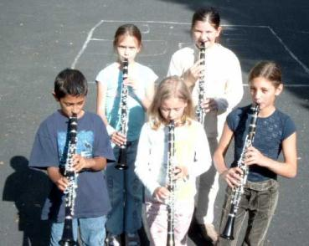
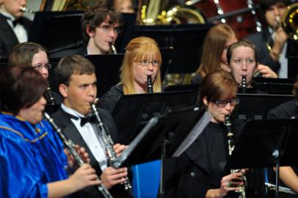
Множество произведений было написано композиторами XX века для кларнета без сопровождения. Хотя первый известный опыт в этом жанре принадлежит еще Антону Штадлеру (Три каприса, написанные в 1808 году), лишь в XX веке такие произведения получили полноправное место в репертуаре кларнета. Знаковое сочинение этого жанра ― Три пьесы И. Стравинского (1919). Позднее были написаны Каприччио Г. Зутермайстера, «Плач» А. Хованесса, «Бездна птиц» О. Мессиана (третья часть «Квартета на конец времени»), сонаты З. Карга-Элерта, Дж. Кейджа, Ж. Тайфер, В. Артемова, Э. Денисова, Т. Олаха.
Во второй половине столетия такие сочинения часто предполагают использование новейших приемов игры («Domaines» П. Булеза, «Свет» Ф. Донатони, «Секвенция IXa» Берио).

